Slide 1
提醒事項 – 簡報製作注意事項
簡報內容(不含意見回覆、大綱、附件)請以15頁為限，請編頁碼
字元大小不得小於24點，「三、產業化之策略規畫 – BMC或Lean Canvas之構想說明」頁面除外
請以精簡、濃縮為原則，重點條列說明或圖表表達
請遵循WHY、WHAT、HOW、成果效益之表達邏輯
請多註明Reference，以支持分析論述
提案報告時間分配建議 (optional；總時間15分鐘為暫訂，依會議公告為準)
計畫審查意見修正回覆表 1~2 分鐘
一、計畫目標 1 分鐘
二、計畫構想 4 分鐘
三、產業化之策略規畫 4 分鐘
四、預期產業效益 2 分鐘
五、計畫實施策略/方法 1 分鐘
六、計畫可行性分析 1 分鐘
*上述時程及作業，若因應數位產業署異動相關時程、計畫書或簡報格式或提報審查形式等，將盡早告知提案部門主管及團隊

Slide 2
提醒事項 – 經費與再次檢視重點
若本案通過審查，將先提供部分經費，於次季前後再次檢視計畫，如檢視通過，則解凍後續經費，如檢視未通過，則中止該計畫
「再次檢視」之預計檢視重點：
研發團隊如何檢證BMC或Lean Canvas中之各項假說，乃至有何新發現？
承上，後續BMC或Lean Canvas內各項設定的相應調整與周邊配套為何？

Slide 3

○○○○○○○○○○○○計畫 (提案經費：○○○仟元)
112年度創新前瞻技術研究暨策略性計畫提案審查
若因應數位產業署需求異動相關時程、計畫書、簡報格式或審查形式等，將盡早告知提案部門主管及團隊
提案主持人：姓名 職稱
提案部門：OOOOOO
2022.00.00
xxxooo@iii.org.tw
www.iii.org.tw

Slide 4
上年度執行成效說明
如上年度未執行，則無需填報此項，請逕行刪除。 *FY111策略性計畫持續爭取FY112資源者，必填。

Slide 5
提案審查意見修正回覆表
編號 | 提案審查意見 | 修正回覆說明
註：1. 請針對最近一次委員審查之意見進行回覆
2. 表格若不敷使用，請自行增列

Slide 6
簡報大綱
一、計畫目標
二、計畫構想
三、產業化之策略規畫
四、預期產業效益
五、計畫實施策略/方法
六、計畫可行性分析
附件
項目一 經費及人力需求
項目二 智慧財產布局分析
項目三 執行進度及查核點
項目四 主要績效指標(KPI)及目標值
項目五 驗證規劃

Slide 7
簡報大綱
一、計畫目標
二、計畫構想
三、產業化之策略規畫
四、預期產業效益
五、計畫實施策略/方法
六、計畫可行性分析

Slide 8
一、計畫目標
審查原則參考：
提案重要性、 市場商機突圍力
計畫願景與目標
請說明計畫Endpoint、對產業效益之規劃
請對應計畫書之第1部分-摘要-(五)年度目標與重要工作項目、第2部分的計畫目標
RYAN (這頁有點難 我想想)

Slide 9
簡報大綱
一、計畫目標
二、計畫構想
三、產業化之策略規畫
四、預期產業效益
五、計畫實施策略/方法
六、計畫可行性分析

Slide 10
二、計畫構想 (1/4)
審查原則參考：
提案重要性、 市場商機突圍力
產業與技術發展分析
請說明產業未來發展情境分析、產業上中下游關聯圖、國內產業待解決的問題、產業競爭分析
宛臻 把下方格式調一下
最好可以加上ESG 到裡面去

Slide 11
三、產業數位轉型
2.國內數位轉型發展現況
製造業為我國重要就業、進出口產業，透過數位科技創造商業模式、支援營運決策、提升顧客體驗等價值的創造，數位轉型仍需更強化提升。
就業人口
出口額
數位轉型
2.7%
臺灣製造業
225萬
1兆
人
NTD
(3.4萬家中小企業透過數位提升管理決策)
(2018)
(146.6萬家中小企業，製造占97.7%)
2.4%
(2018)
(146.6萬家中小企業，製造占97.7%)
(全球就業1,152萬人)
(中小企業總出口額1.45兆元，
製造業佔68.9%)
(3萬家中小企業導入ERP、CRM、雲端運算或巨量資料分析等系統)
資料來源：2019年中小企業白皮書

Slide 12
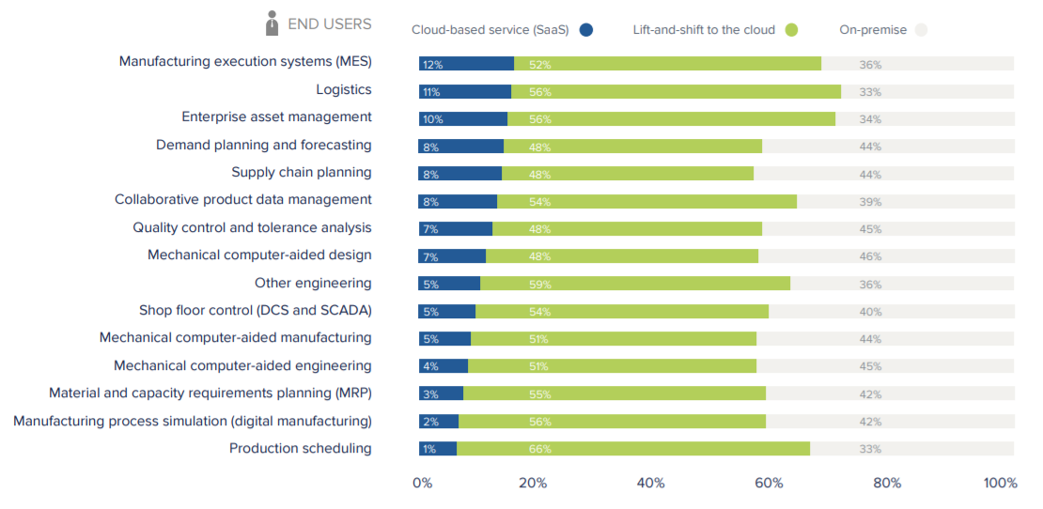
三、產業數位轉型
3.國際雲端服務發展趨勢
國際雲端服務趨勢
調查顯示60%製造業者或軟體開發商已準備將製造系統相關軟體轉移至雲端環境
資料來源：IDC(國際數據資訊有限公司)調查報告

Slide 13
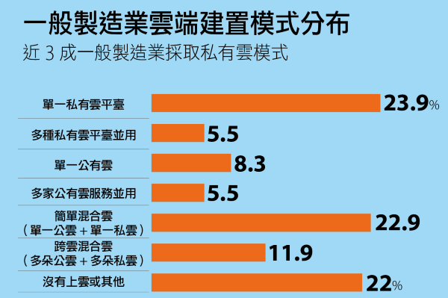
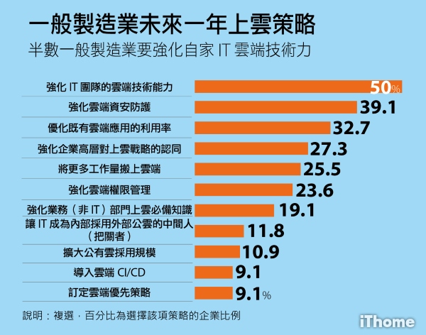
三、產業數位轉型
4.國內製造業應用雲端服務現況
50%的企業，雲端技術能力不足
產業缺乏跨雲服務的整合技術能力，需訂定SaaS格式標準，加速雲端數位轉型!
雲服務並用比例最低，僅5.5%
資料來源：iThome 2019臺灣企業雲端大調查

Slide 14
二、計畫構想 (2/4)
審查原則參考：
提案重要性、 市場商機突圍力
計畫定位
對應前項說明或搭配產業上下游關聯圖，說明計畫成果將具體貢獻於產業的哪一部份及所規劃之第三方定位(含甲方及乙方具體說明)
欲解決的問題及其重要性、必要性、迫切性
與數位部政政策、數位產業署之「R、I、S、E」業務推動重點，或本會第三方協力機構目標等之關聯性或綜效
RYAN (這頁有點難 我想想)

Slide 15
二、計畫構想 (3/4)
審查原則參考：
提案重要性、 創新構想競爭力
欲解決的問題之解決構想
EMILY
缺乏碳盤查缺乏工具及統一語言
供應鏈資料太多了 , 所以要盤查不容易
所以要發展一個工具及統一語言
到時候可以轉譯國際

Slide 16
二、計畫構想 (4/4)
審查原則參考：
提案重要性、
市場商機突圍力、 創新構想競爭力
本計畫技術或解決方案的創新性
關鍵技術指標及與國內外標竿之比較
宛臻把下方格式調一下
然後加一些 服務是 ESG的

Slide 17
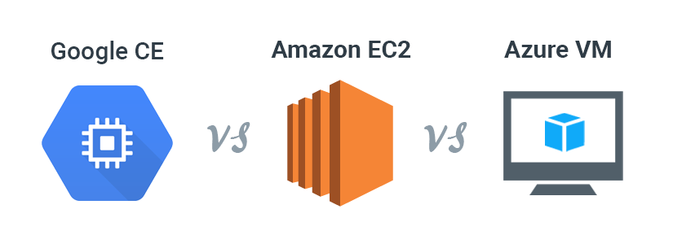














四、SaaS雲服務架構
I
a
a
S
P
a
a
S
S
a
a
S
(百貨公司)
生產管理端
MES
(專櫃)
智慧排程
MES
TMS
OEE
Edge端

Slide 18









五、SaaS雲服務聯盟任務
As Is
雲端平台，地端運用
To Be
通用格式，雲端應用
SaaS業者各自開發SaaS項目
只能與相對應資料格式相容
系統間資訊無法交換
SaaS業者開發符合共通性資料格式SaaS項目，實現系統間資料互通
工單資訊
MES
資料互通
報工資訊
MES
智慧排程
RESTful Web API
定義一種資料交換格式
(JSON為主, XML為輔)
SaaS雲服務聯盟 任務
生產管理資料
(工單、物料、刀具…)
轉譯器服務平台
(Adapter)
時間序列資料
(感測器、控制器資訊…)
API 1
資料格式A
API 2
資料格式B
API 3
資料格式C
API 4
資料格式D
AMQP
資料格式A
MQTT
資料格式B
HTTP
資料格式C
Other
資料格式D
TCP/IP
OPC UA
MT Connect
A廠
B廠
A廠
B廠
機台1
機台2
機台3
機台4
機台1
機台2
機台3
機台4
Notes:
To Be 的部分加入一些名詞
1.地到雲通訊:AMQP、MQTT、HTTP、Other
2.機台端部分補上一些通訊協定模式(TCP/IP、OPC UA、MT Connect、Umati) 呈現地到雲的通訊完整性，其實這一端也要作產業規範(設備製造商出機的通訊規範)

Slide 19
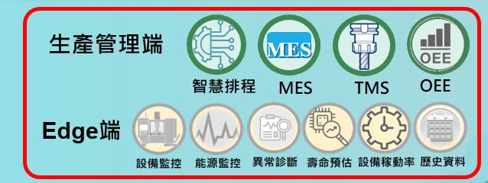
(二)工業五金及自行車產業的微服務交換服務
P
a
a
S
應用協定
Follow REST 軟體架構風格
POST/GET/DELETE/PUT (Action)
資料協定
生產端
通用格式
Edge 端
通用格式

Slide 20
(三)服務類型，定義通用名稱
SaaS 微服務
Service Data Provider (服務資料提供者)
服務類別
Manage app
Edge app
Design app
….
功
能
類
別
排程
….
OEE
產量
刀具壽命
能耗服務
….
品質診斷
Time Base
更換預警
Yield Base
Alarm
….
即時診斷
Quality
Base
客制功能
Raw Data Provider (原始資料提供者)
OPC-UA/Modbus/MTConnect

Slide 21


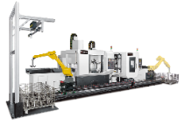





(四)API應用領域
API
FY111
工業貨架
自行車
工具機
水五金
手工具
汽車 零組件
航太業

Slide 22
簡報大綱
一、計畫目標
二、計畫構想
三、產業化之策略規畫
四、預期產業效益
五、計畫實施策略/方法
六、計畫可行性分析

Slide 23
三、產業化之策略規畫
審查原則參考：
提案重要性、 市場商機突圍力
(1)請描述對市場生態系之預期、市場規模與成長性(附市場調查者尤佳)
CRIS 就把SI 工具協會 …這些都放進來
我記得韌性有一張類似的可以用

Slide 24
三、產業化之策略規畫
審查原則參考：
提案重要性、 市場商機突圍力
(2)請運用BMC或Lean Canvas之架構，描繪本計畫之技術、或產品、或營運模式所將開發市場之構想（能擴及國際市場者尤佳）與產業化/產生新創公司之時程
此頁以BMC或Lean Canvas之架構圖表達， 並於次頁以文字重點說明之(最多500字，字元大小不得小於16點)
* 若無產生新創公司之規畫者，則「三、產業化之策略規畫」請說明可承接技術之業者、技轉模式、如何引導產業能量，以順利將研發成果產業化之策略
CRIS 就把 LEAN 貼上來吧

Slide 25
三、產業化之策略規畫 – 投資回收與停損規劃
審查原則參考：
提案重要性、 市場商機突圍力
 | 預計投入經費(a) | 預期營收 (b) | 投資報酬率 (b-a)/a | 創造營收的行動方案
第一年 |  |  |  | 營收模式： 收費對象(甲/乙方)： 訂價策略：
第二年 |  |  |  | 營收模式： 收費對象(甲/乙方)： 訂價策略：
第三年 |  |  |  | 營收模式： 收費對象(甲/乙方)： 訂價策略：
小計
RYAN

Slide 26
簡報大綱
一、計畫目標
二、計畫構想
三、產業化之策略規畫
四、預期產業效益
五、計畫實施策略/方法
六、計畫可行性分析

Slide 27
四、預期產業效益
審查原則參考：
市場商機突圍力
對本會之預期價值
對本會落實TR25之預期貢獻或綜效
對產業、社會之預期貢獻 (1)請以ROI之角度，說明計畫成果問世後之前三年中，將衍生新創公司或其技轉推廣措施及執行後對產業之重大影響及具體效益。本項產業效益係指由科專計畫研發成果（可包含本計畫過去成果或連結跨領域計畫成果）或衍生新創公司，或對具發展潛力業者或新創事業/部門所造成或帶動之具體效益。
(2)本項產業效益的內容，必須說明本計畫擬透過委託或工業服務、技術移轉、吸引投資或形成業界科專等方式，如何協助龍頭業者、潛力業者或整體產業產生提高了附加價值、技術自主或者獲得國際競爭地位與出口市占率增加等效益。這些產業效益要與科專產出有關連且有合理論述。
RYAN

Slide 28
簡報大綱
一、計畫目標
二、計畫構想
三、產業化之策略規畫
四、預期產業效益
五、計畫實施策略/方法
六、計畫可行性分析

Slide 29





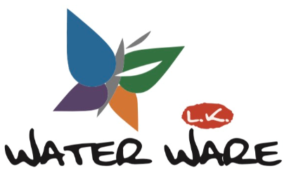




五、計畫實施策略/方法
審查原則參考：
跨界合作加值力、
執行與創新實現力
跨領域
串連跨領域、多元產業應用的軟體服務聯盟
進行資料標準化，統一資料交換格式
創新商業模式，協助中小企業數位升級轉型
SaaS業者
Software as a Service
軟體即服務
制訂產業規範
平台供應商
……
TMBA
台灣工具機暨零組件工業同業公會
終端應用產業公協會
資策會
交流學習
交流學習
技術委員會
產業規範、品質規範
終端使用者需求
收集&回饋
跨產業
水五金製造
航太製造
車輛製造
3C製造
手工具製造

Slide 30
簡報大綱
一、計畫目標
二、計畫構想
三、產業化之策略規畫
四、預期產業效益
五、計畫實施策略/方法
六、計畫可行性分析

Slide 31
六、計畫可行性分析
審查原則參考：
執行與創新實現力
請提出三年(2023–2025/12)之時程規劃與預計產出
若為FY111策略性計畫之延續計畫，填寫年度則為2022-2024)
RYAN

Slide 32
附件
項目一 提案摘要
項目二 經費及人力需求
項目三 智慧財產布局分析
項目四 執行進度及查核點
項目五 主要績效指標(KPI)及目標值
項目六 驗證規劃

Slide 33
提案摘要
提案名稱
提案類別 | 請擇一填寫： 自主性：以本會第三方協力機構角色，協助應用資料治理相關技術因應ESG議題 探索性 – □ 發展數位轉型相關之第三方認驗證事業 □ 具賦能產業數位轉型或健全產業秩序之效益 | 提案金額 (仟元)
提案部門 |  | 計畫主持人
與本會「TR25目標業務」的關聯性或綜效：(300字為限) OOO
提案對政府、產業或社會之預期價值及效益目標：(300字為限，如扣合數位部政政策 或 數位產業署之「R、I、S、E」業務推動重點等產生相關價值/效益) OOO
提案摘要：(300字為限) OOOOOO

Slide 34
項目二 經費及人力需求 – 經費預算表
# | 項目 | 經費(仟元) | 占總提案經費％ | 計算方式說明
1 | 人事費 |  |  | 如:XX人年
2 | 旅運費 |  |  | 如:XX出差X趟
3 | 業務費
4 | 維護費
5 | 材料費 |  |  | 如:XX學界分包$XXXX
6 | 管理費 |  |  | 依本會會計公告規定
合計 |  |  | 100%
應同計畫書第一部分之參、經費預算表

Slide 35
項目一 經費及人力需求 – 業務費說明表
# | 項目 | 經費(仟元) | 說明
1 | 訓練費
2 | 委託學術研究費
3 | 委託業界研究費
4 | 國際合作費
5 | 圖書、智財權費用、勞務
6 | 其他
合計
應同計畫書第一部分之參、經費預算表

Slide 36
項目一 經費及人力需求 – 人力需求表
應同計畫書第一部分之肆、人力需求表
# | 角色 | 姓名 | 部門 | 最高學歷 (畢業年月) | 經歷及 工作年資 | 本計畫所執行工作內容 | 規劃執行工時 (人月)
1 | 計畫 主持人 | 王博
2 | 團隊 成員 | 張三
3 | 團隊 成員 | 李四
4 | 團隊 成員 | 待聘
 |  |  |  |  |  | 工時合計：
註：表格若不敷使用，請自行增列
註：如為派駐數位產業署人員，請於姓名前面加「*」

Slide 37
項目三 智慧財產布局分析
專利布局項目 | 專利分析說明 | 布局策略
應同計畫書第2部分之玖、附件-一、智慧財產布局分析

Slide 38
項目四 執行進度及查核點 (1/2)
計畫甘特圖
月份 計畫 | 1 | 2 | 3 | 4 | 5 | 6 | 7 | 8 | 9 | 10 | 11 | 12
(計畫名稱)
1. 工作項目… |  |  |  |  | 1
2. 工作項目… |  |  |  |  |  |  |  | 2
3. 工作項目…
…
每月工作進度%
應同計畫書第1部分之貳、執行進度及查核點

Slide 39
項目三 執行進度及查核點 (2/2)
查核點概述
序號 | 預定完成時間 | 查核點概述
1. | YYY/MM/DD | 請配合重要里程碑，設定查核點，並論述該查核點於達成重要里程碑之意義。
請參考對應提案清單所提之查證標準、及前頁
並應同計畫書第1部分之貳、執行進度及查核點的查核點概述

Slide 40
項目五 主要績效指標(KPI)及目標值
項次 | 屬性 | 績效指標 | 初級產出量化值 | 效益說明 | 重大突破
1
2
3
4
5
…
請參考對應提案清單所提之查證標準
並應同計畫書第2部分之壹、計畫目標-二、預期效益、主要績效指標(KPI)及目標值

Slide 41
項目六 驗證規劃
技術/產品/系統 (或服務)開發 | 年度 | 驗證環境 | 場域規模設定 | 目標對象定義
請參考對應提案清單所提之查證標準、及前頁
並應同計畫書第1部分之貳、執行進度及查核點的查核點概述

Slide 42

Thank you

